Slide 1
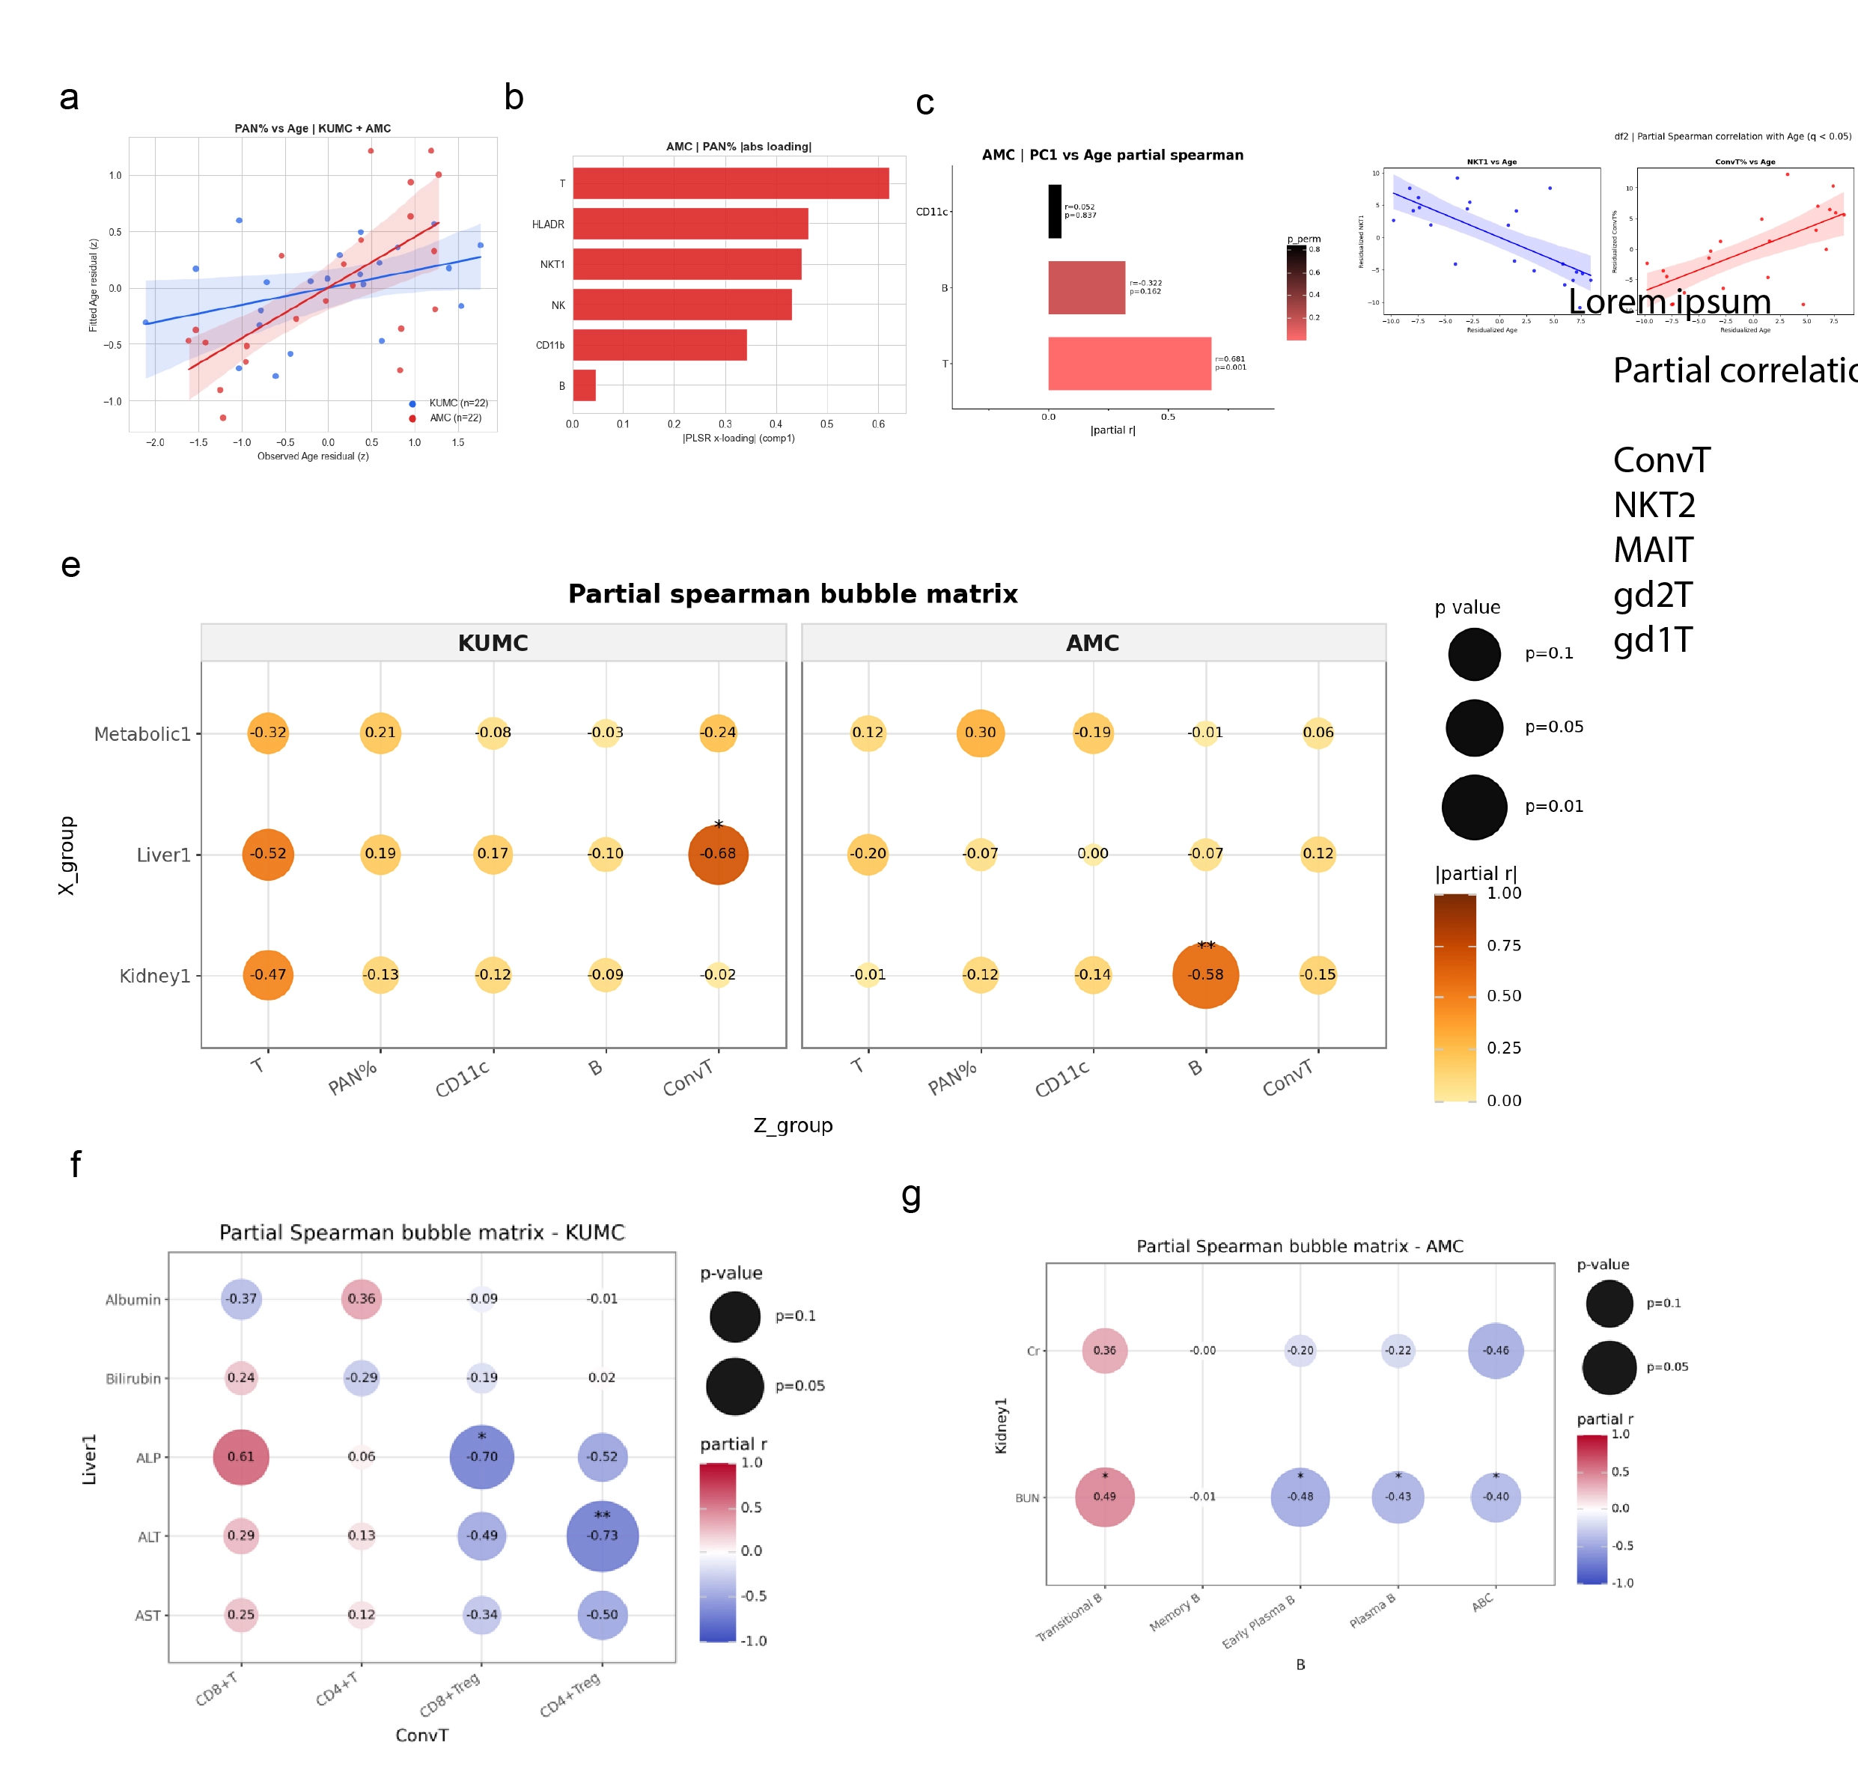
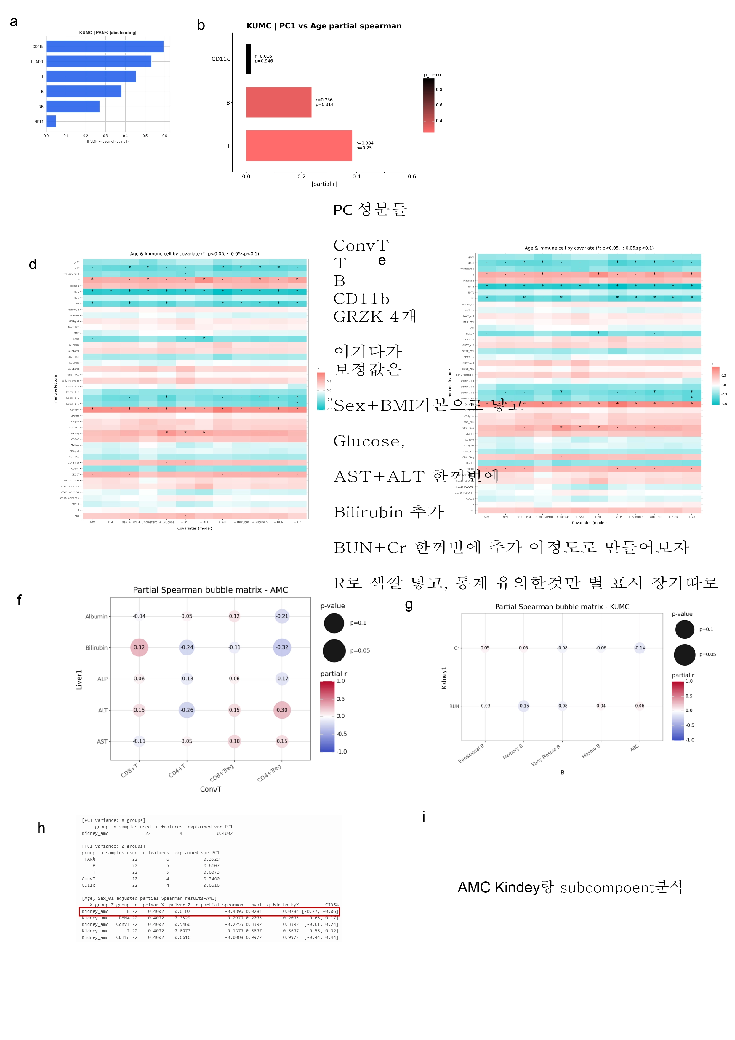
Main
Supplementary

Slide 2
Method Details

Slide 3
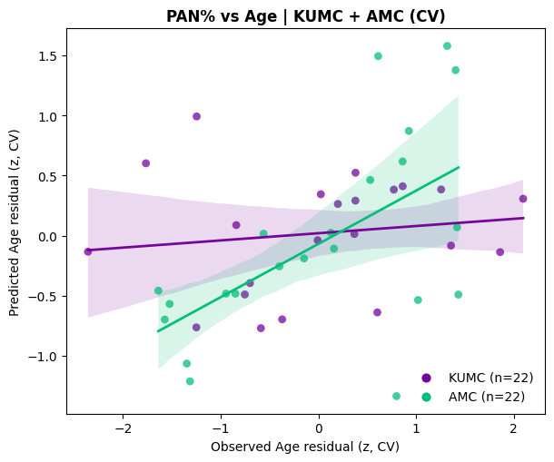
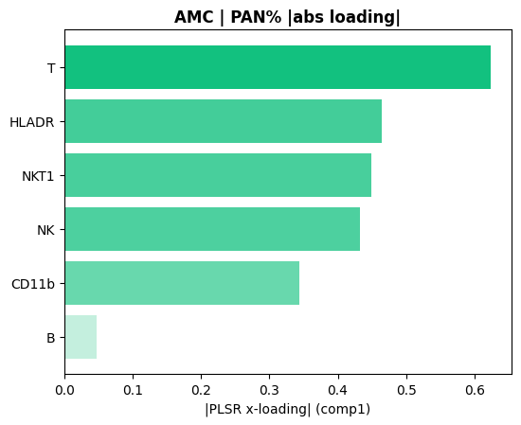
1. Partial Least Squares Regression
PAN% 면역세포의 패턴으로 Age를 설명하기 위해 공변량 보정 후 1-component PLSR을 수행
모델 성능 검증: cross-validation (5-fold) 기반 Q2 (Q2>0일때 예측력이 있다고 봄) 전체 데이터를 5개 fold로 나누고, 4개는 학습용, 1개는 검증용으로 번갈아 사용하여 모델이 새로운 데이터에서도 얼마나 안정적으로 예측되는지 평가
통계적 유의성 평가: permutation test (perm = 2000), Age 값을 2,000번 무작위로 섞어 같은 분석을 반복한 뒤, 실제 데이터에서 얻은 Q²CV가 우연히도 그 정도 이상 나올 확률을 계산
KUMC, AMC 의 다중 검정 보정: multipletests (pvals_for_fdr, method="fdr_bh"), Benjamini–Hochberg FDR correction
공변량 보정: PAN 전체 predictor와 Age 전체에 Sex, BMI 공변량 보정
각점: 한 샘플
X label: 공변량 제거 후 실제 데이터 (Age)
Y label: 공변량 제거 후 plsr의 Age 예측 결과
선: observed 값과 predicted 값 사이 regression선
그라데이션 : 회귀선의 95% 신뢰구간 (그 회귀선 추정의 불확실성 범위)
각 변수가 얼마나 기여하는지 절댓값을 취한 bar 그래프
코드에서 plsr은 component 1개만 만들도록 설정함
component1(comp1)은 PAN%을 가장 잘 대표하면서, 동시에 age와도 관련이 있는 하나의 요약 축
Notes:
<수식 논문>
Partial least-squares regression: a tutorial
https://www.sciencedirect.com/science/article/abs/pii/0003267086800289
<다른 논문에서 쓰인 방식>
PLSR analysis was conducted using the PLSRegression function in the Python 3.7 sklearn.cross_decomposition machine learning statistical module
Using a PLSR model with 5-fold validation with 1000 iterations, we examined the predictive performance (i.e., r-value between actual and predicted scores) for each of four propagation phase stages
Lastly, we adopted a machine-learning approach of Partial Least Squares Regression (PLSR), a robust regression modeling method suitable for analyzing high dimensional data with small sample sizes
<코드에서 사용된 모델>
from sklearn.cross_decomposition import PLSRegression

Slide 4
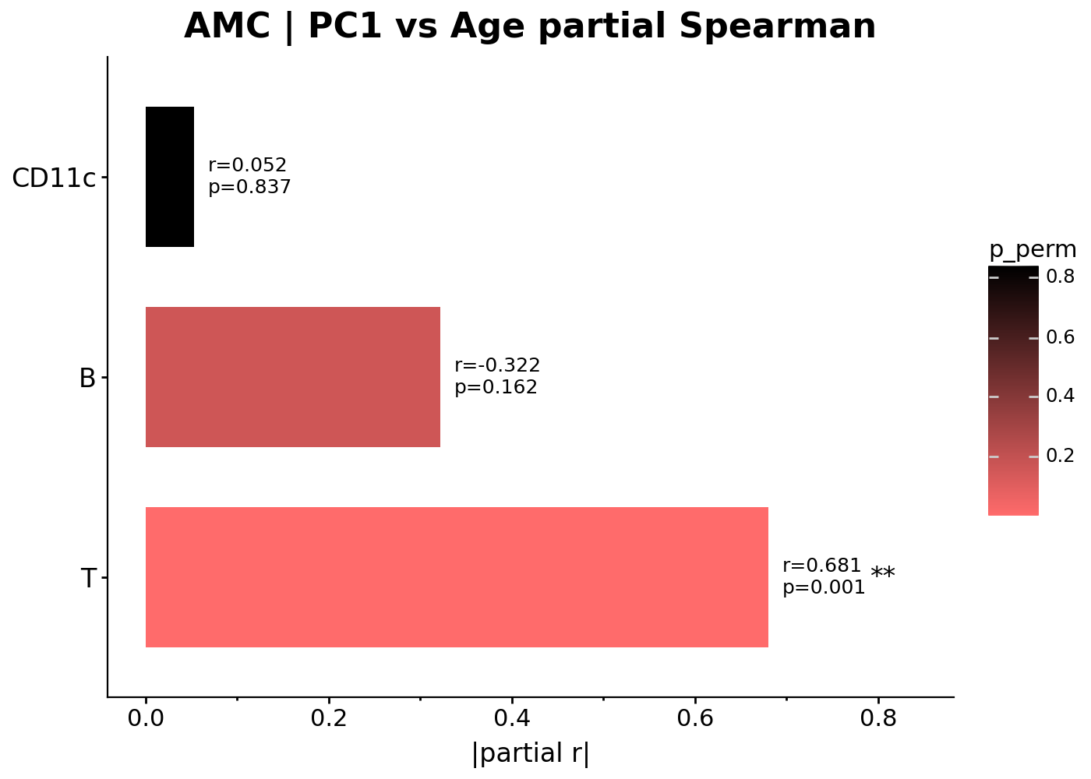
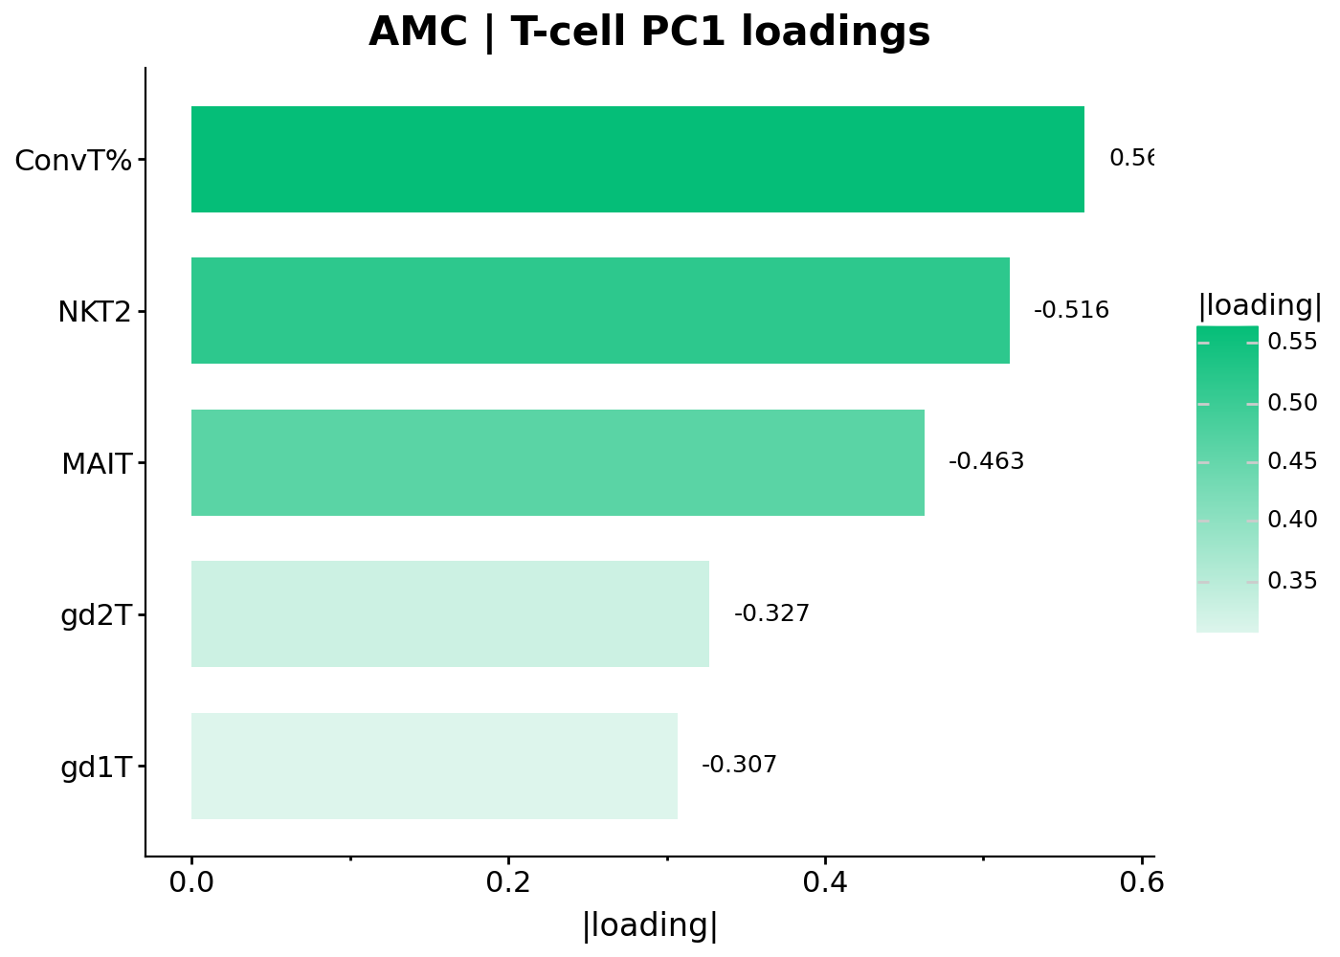
2. PC분석- Age vs B, T, Cd11c
PC분석: 관련된 세포군을 블록 단위로 묶은뒤(PCA), 각 블록의 대표 패턴(첫번째 주성분인 PC1)이 Age와 어떤 연관이 있는지 분석
Spearman correlation 분석 기법 사용 → 표본수가 크지 않은 상황에서 안정적인 평가를 위해서 사용함
통계적 유의성 평가 : permutation test (N-PERM = 2000), Age 값을 2,000번 무작위로 섞어 관측된 PC1–Age 상관이 우연히도 이 정도 이상 나올 수 있는지 검정
다중 검정 보정 : Benjamini–Hochberg FDR correction – 기준은 immune block (B, T, CD11c)으로
공변량 통제: PC1과 Age 사이 correlation 분석 진행시 공변량 보정(BMI, Sex)
X label: correlation analysis의 r값에 절댓값을 붙인 결과
Y label: 각 pc축 (T, B, CD11c)
색 선정 기준 : permutation pvalue가 낮을수록 밝은 색
** : 다중검정 보정 후 결과 q<0.05인 경우 표시
PC1에 기여한 변수들 loading 절댓값이 높은 순서로 나열
PC1을 구성하는 변수들의 기여 방향보다는 기여 크기 자체를 직관적으로 비교하기 위해 절댓값을 사용
Notes:
<수식 논문>
Principal component analysis: a review and recent developments
https://royalsocietypublishing.org/rsta/article/374/2065/20150202/115142/Principal-component-analysis-a-review-and-recent
<다른 논문에서 쓰인 방식>
To assess whether each type of omics data accurately reflects the ages of individuals in our dataset, we conducted a PCA. Subsequently, we computed the Spearman correlation coefficient between the ages of participants and the first principal component (PC1). The absolute value of this coefficient was used to evaluate the degree to which the omics data reflect the ages (https://www.nature.com/articles/s43587-024-00692-2)
<코드에서 사용된 모델>
from sklearn.decomposition import PCA + pingouin.partial_corr

Slide 5
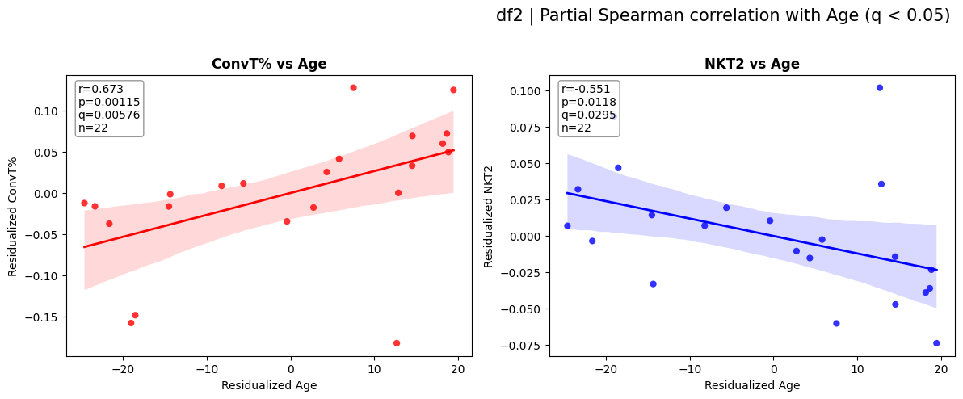
3. Partial correlation analysis(1:1)
T세포를 더 자세히 분석하고자 나이와 각 T 세포 (['NKT2', 'MAIT', 'gd1T', 'gd2T', 'ConvT%']) 사이 1:1 spearman partial correlation분석
표본수가 크지 않은 상황에서 안정적인 평가를 위해서 spearman기법 사용
AMC에서 q < 0.05인 통계적으로 유의했던 결과만 보여준 figure → AMC에서는 ConvT, NKT2와 유의함
X축: 공변량 영향 제거후 (residualized) 각 T세포
Y축: 공변량 영향 제거후 (residualized) Age
선: residualized Age와 residualized feature 사이의 회귀선
음영: 회귀선의 95% 신뢰구간
다중 검정 보정 : Benjamini–Hochberg FDR correction – 기준은 df1, df2별로
공변량 통제: PC1과 Age 사이 correlation 분석 진행시 공변량 통제 (BMI, Sex)
Notes:
<수식 논문>
<다른 논문에서 쓰인 방식>
We considered 661 non-rare microbial species (greater than 20% prevalence; Methods) according to the definition of species-level genome bins (SGBs) and computed the partial Spearman’s correlations (corrected for sex, age and BMI) between the relative abundance of each micro-organism and the value of each marker. (https://www.nature.com/articles/s41531-026-01299-7)
<코드에서 사용된 모델>
pingouin.partial_corr(method="spearman“)

Slide 6
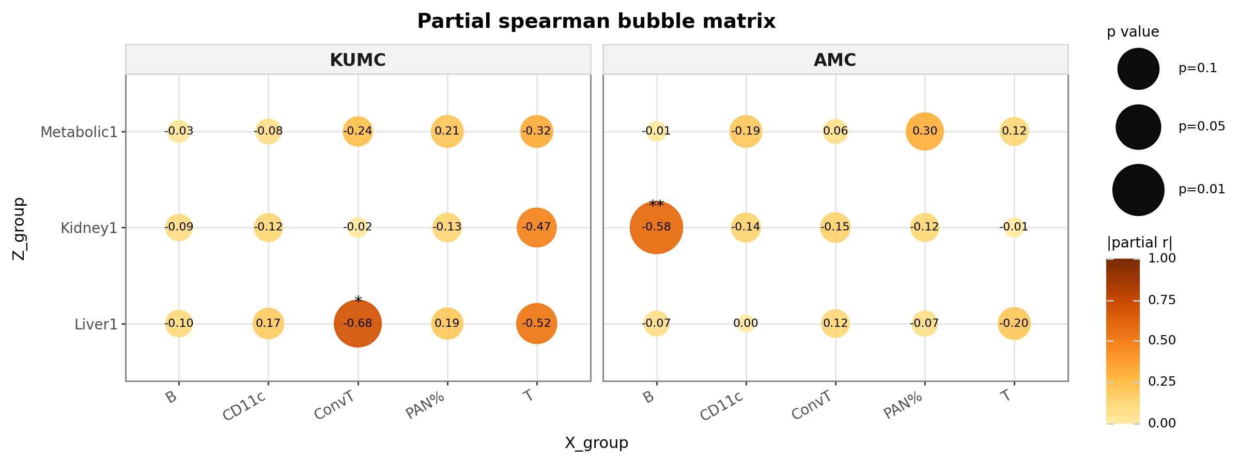
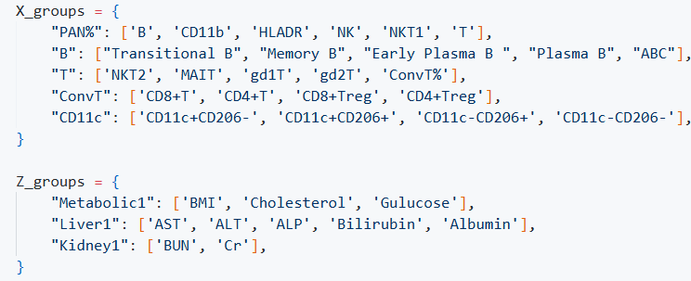
4. Bubble matrix (PC1 vs PC1 analysis)
X_group의 PC1과 Z_group의 PC1 사이의 partial Spearman correlation 결과
원 안의 숫자: partial Spearman correlation coefficient (r), 원이 클수록 p-value가 작음
원의 색은 절댓값을 반영했기에 색이 진할수록 절댓값 상관계수가 큼
공변량 통제: Sex, Age
다중검정 보정 : Benjamini–Hochberg FDR correction (X_group 기준으로)
** : 다중보정 후 q< 0.05
*: 0.05<q<0.1
Notes:
<수식 논문>
Principal component analysis: a review and recent developments
https://royalsocietypublishing.org/rsta/article/374/2065/20150202/115142/Principal-component-analysis-a-review-and-recent
<다른 논문에서 쓰인 방식>
The modules were then tested for their associations with clinical variables by correlating module eigengenes (MEs, defined as the first principal component of each module) with scale values using Pearson partial correlation. For each significant module, the correlation between the gene significance (GS, the absolute value of the Pearson correlation between each gene expression and scale score) and its module membership (MM, the correlation between gene expression and the module eigengene) was calculated adjusted by sex, age, age at onset, ethnicity, and cell count. Boostrapping was used as a cross-validation approach and the confidence intervals for the correlation coefficient were estimated using 1000 random samples. Multiple testing corrections were applied using the false discovery rate (FDR) as described by Benjamini & Hochberg. According to this method, p-value < 0.007 was considered statistically significant.
https://www.nature.com/articles/s41537-022-00215-1
<코드에서 쓴 모델>
from sklearn.decomposition import PCA + pingouin.partial_corr

Slide 7
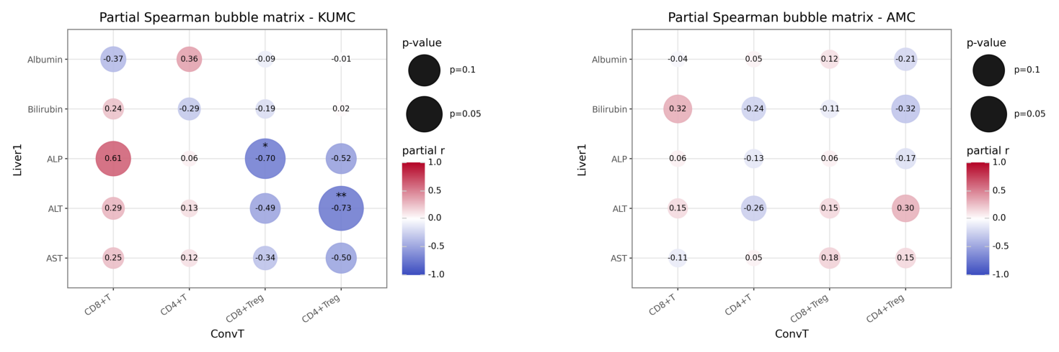
4-1. 1:1 partial correlation analysis – Liver1 vs ConvT
spearman기법 사용한 partial correlation bubble matrix 시각화
공변량 통제: Sex, Age
원 크기: p-value가 작을수록 크기가 작음
다중검정 보정 : Benjamini–Hochberg FDR correction (Liver1 기준으로)
* : 0.05 < q < 0.1
**: q < 0.05
Notes:
슬라이드 6과 동일

Slide 8
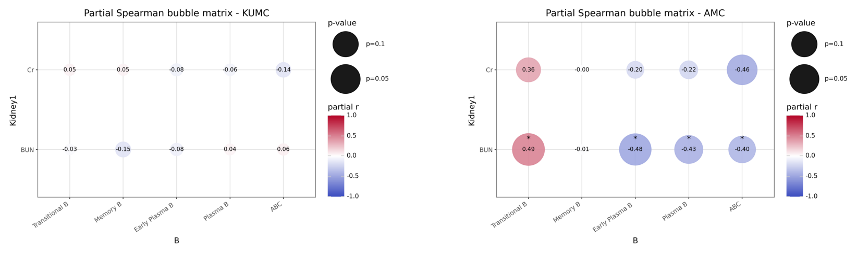
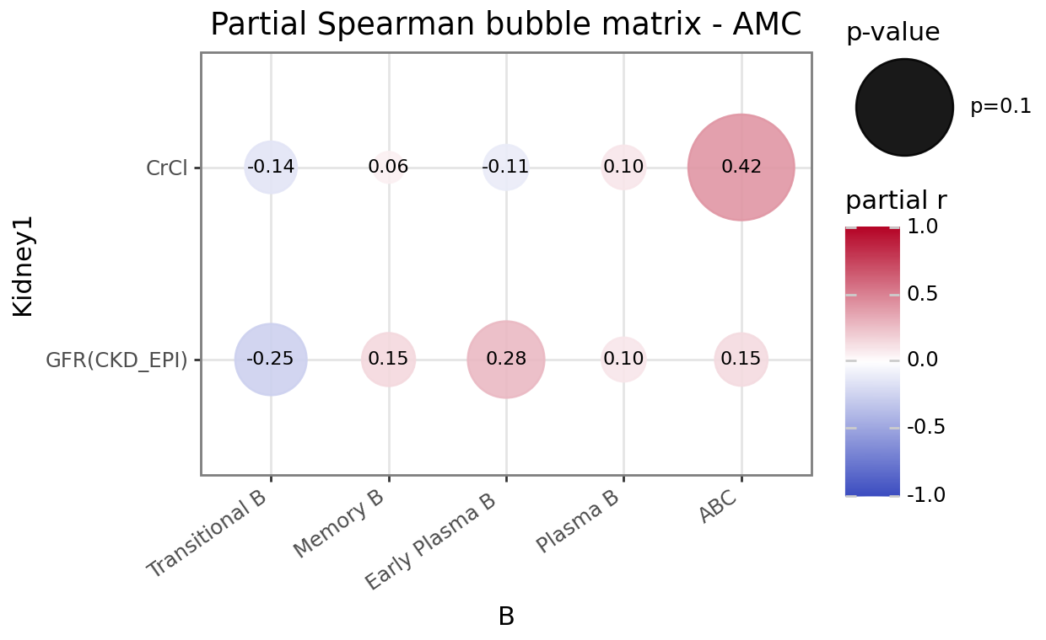
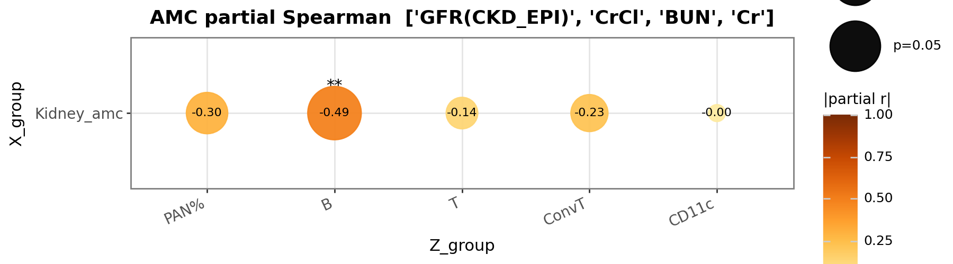
4-2. 1:1 partial ccorrelation analysis – B vs Kindney1
다중검정 보정 : Benjamini–Hochberg FDR correction (Kidney1 기준으로)
공변량 통제: Sex, Age
Notes:
슬라이드 6과 동일

